Slide 1
Металлургия Разработка модели для оптимизации работы металлургического агрегата
Команда: DST-OFF

Slide 2

Тизер
Решение позволяет оценивать влияние разных факторов на износ гильз кристаллизатора МЛНЗ и прогнозировать срок их эксплуатации При помощи модели можно делать предположения о том, насколько изменится срок эксплуатации при изменении исходных данных
Стек решения: excel, python, библиотека sklearn, модель RandomForestRegressor
Наше решение уникально тем, что сразу «с колес» и без дальнейшего участия команды может использоваться специалистами компании

Slide 3
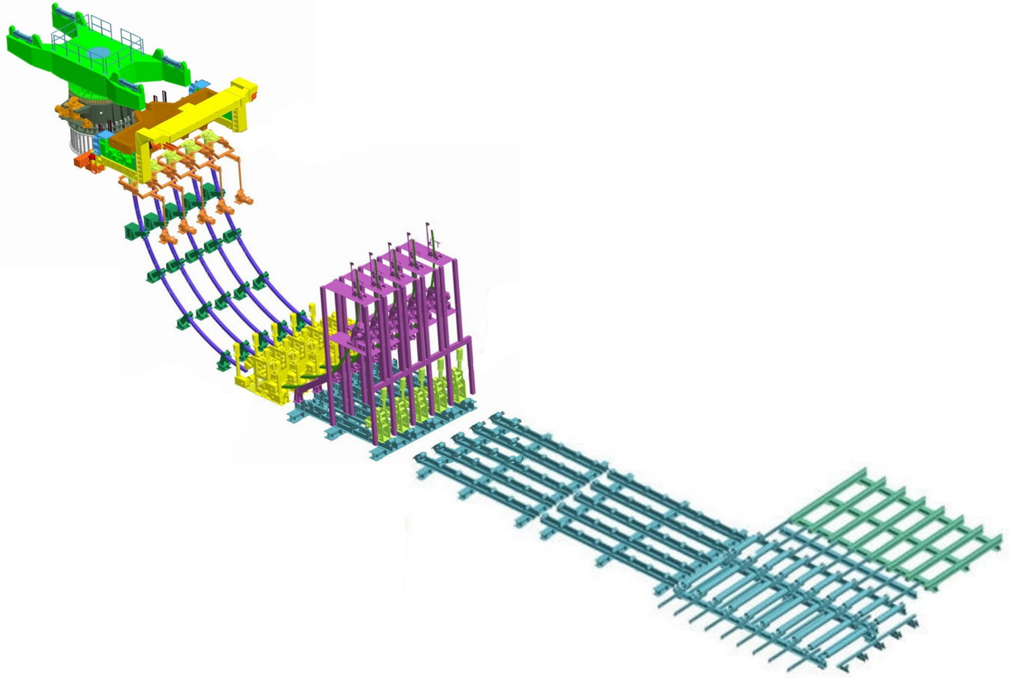

Машина непрерывного литья заготовок (МНЛЗ)

Slide 4
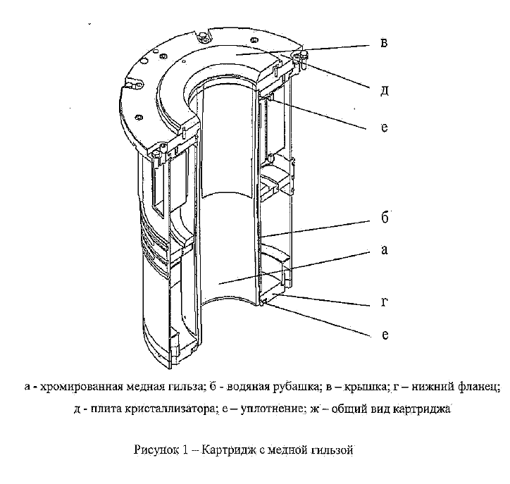
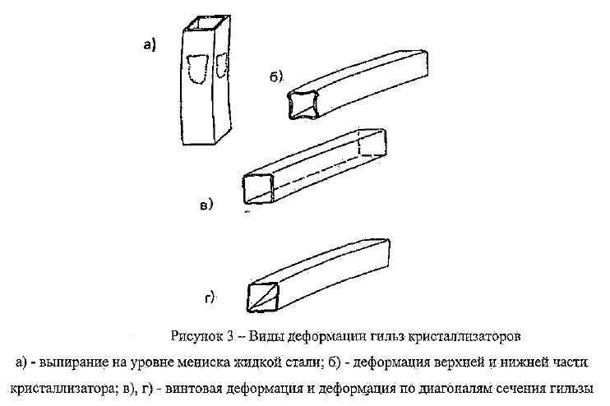
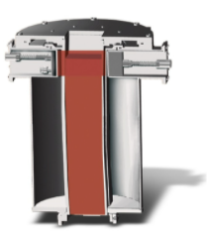
Гильза – ответственный узел МЛНЗ
Размер: длина 1000 мм, сечение 150х150, 180х180
Порядок цен за гильзы по данным тенденрых площадок: 5-7 млн руб./шт.

Slide 5
Задача на хакатон
Уяснить постановку задачи представителями компании
Определить способ решения задачи
Оценить предоставленные данные, распределить роли в команде
Предложить решение задачи: - выделить параметры для анализа и целевые показатели модели - очистить, проанализировать и отфильтровать исходные данные - построить модель прогноза износа гильз - определить факторы, влияющие на износ гильз

Slide 6
УЯСНЕНИЕ ЗАДАЧИ
Надо ответить, какие параметры процесса литья влияют на выход из строя гильзы МНЛЗ
Для этого надо построить модель прогноза срока службы гильзы
НЕ НУЖНО прогнозировать, когда надо менять гильзу
Когда ее параметры начнкт ползти, выходить за допуски, тогда и надо менять

Slide 7
способ решения задачи
Загрузка и преобразование данных
Добавление новых полей и обработка отсутствующих значений
Выявление корреляций между показателями
Построение прогнозной модели
Определение наиболее значимых параметров

Slide 8
Оценка предоставленных данных
Чтобы не терять время, распараллелили работу команды
Во первых, начали добиваться быстрого выхода на модель. Провели автоматизированную загрузку всех данных, предоставленных в формате заказчика без глубокого их понимания и анализа. Это позволило получить модель уже ночью в первый день хакатона и дало очень ценную информацию.
Во вторых, паралельно приступили к глубокой аналитике данных с помощью электронных таблиц, так как объем информации позволил обрабатывать их локально. Благодаря этому получилось оперативно проверить ряд гипотез. Ручная обработка аккуратно фиксировалась и может быть реализована программно. В дальнейшем для анализа использовались обработанные данные

Slide 9
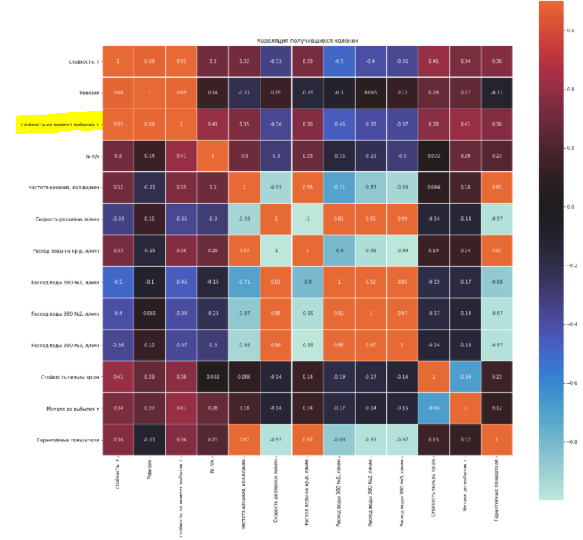
решение задачи
Предварительный анализ

Slide 10
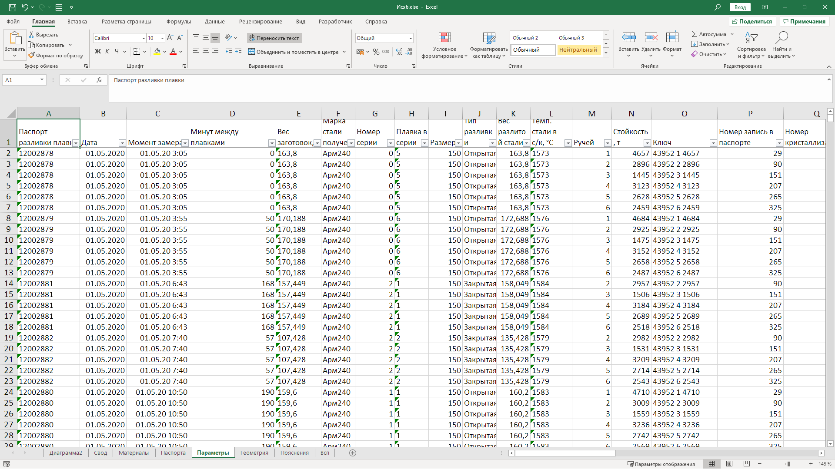
решение задачи
Предварительный анализ проведен в электронных таблицах

Slide 11
решение задачи
Предварительный анализ проведен в электронных таблицах

Slide 12
решение задачи
Предварительный анализ проведен в электронных таблицах

Slide 13
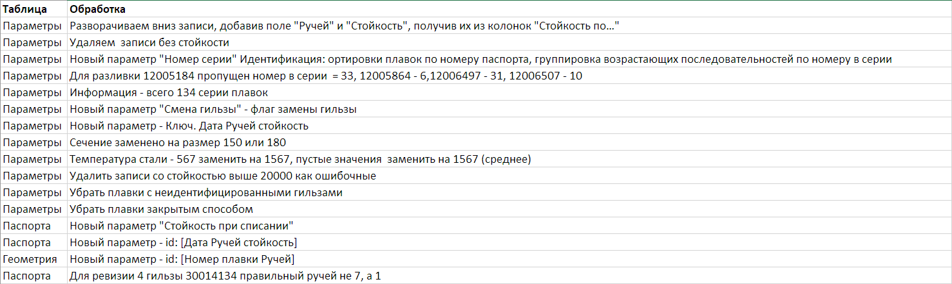
решение задачи
Ключевые этапы обработки данных зафикцированы в отдельной таблице

Slide 14
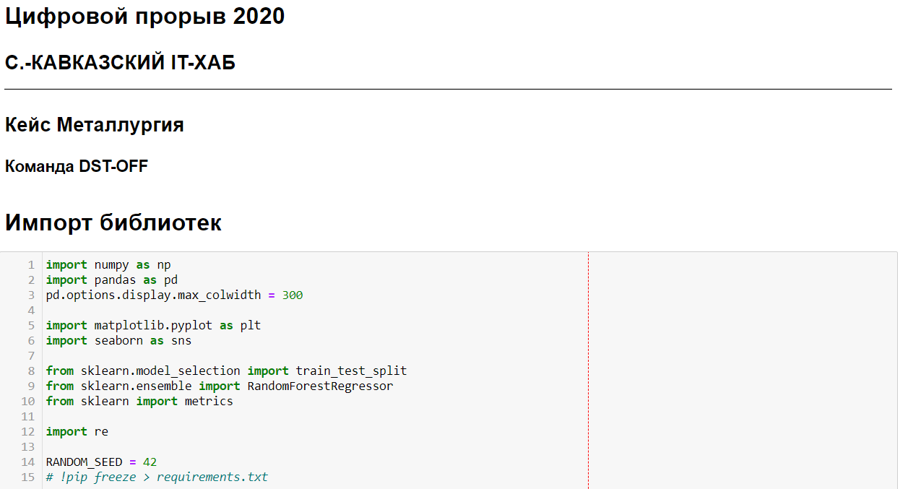
решение задачи

Slide 15
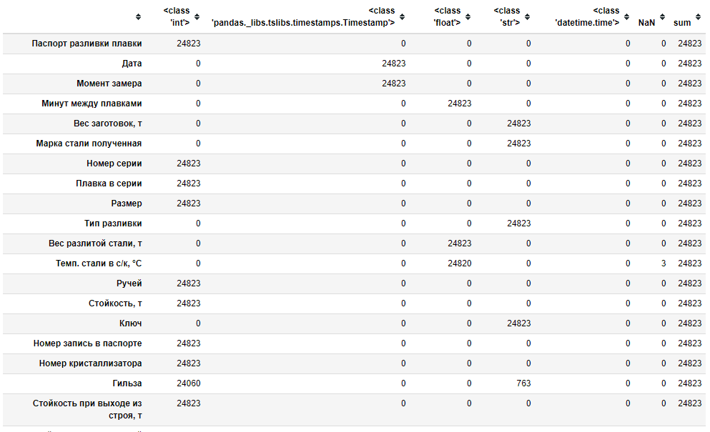

Slide 16
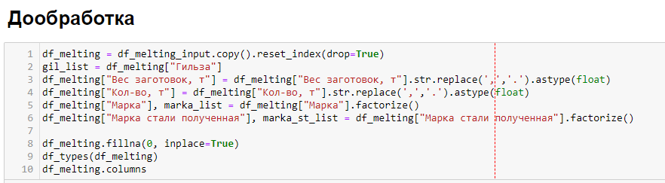
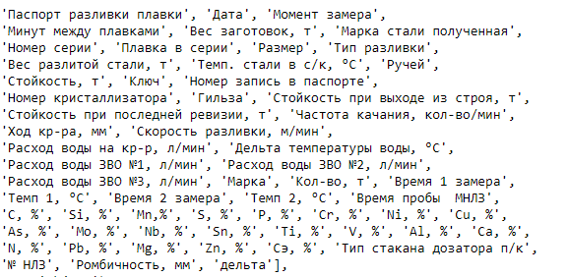
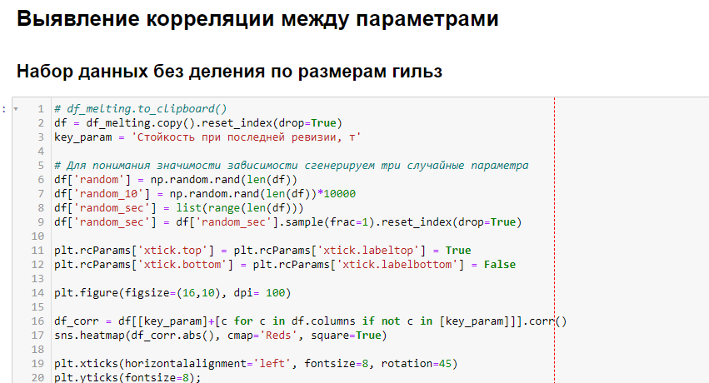

Slide 17
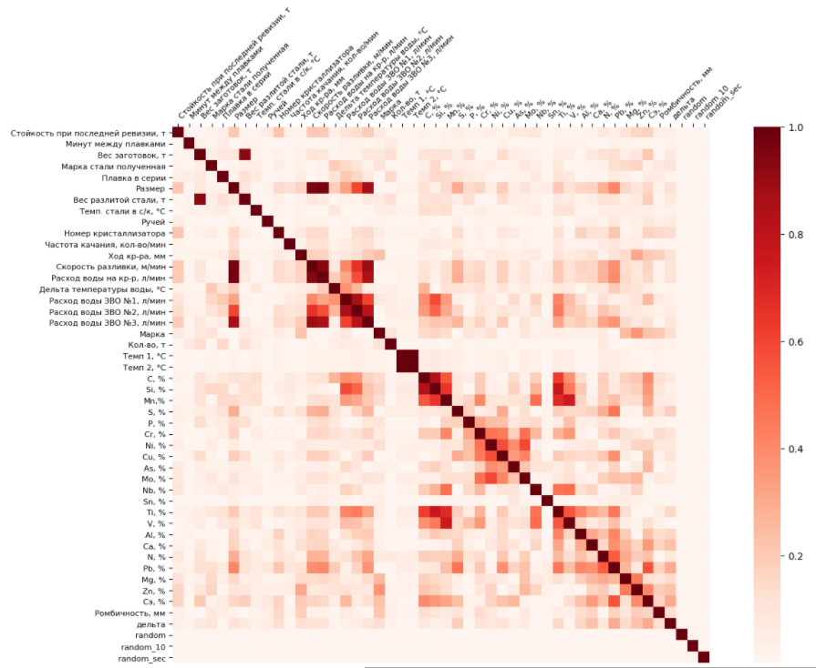

Slide 18
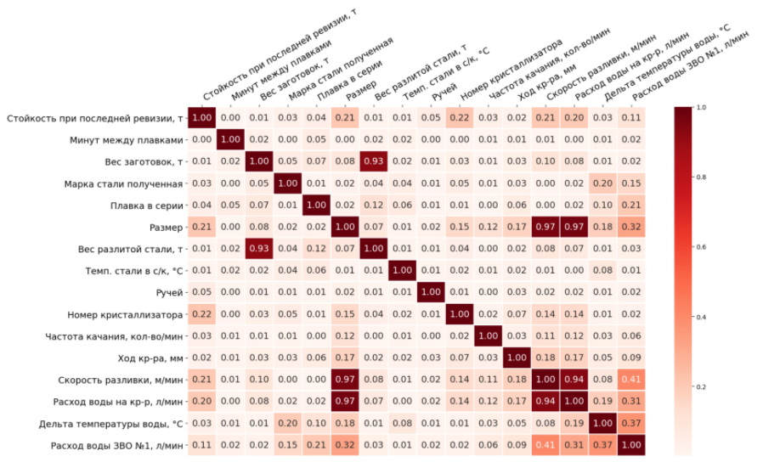

Slide 19
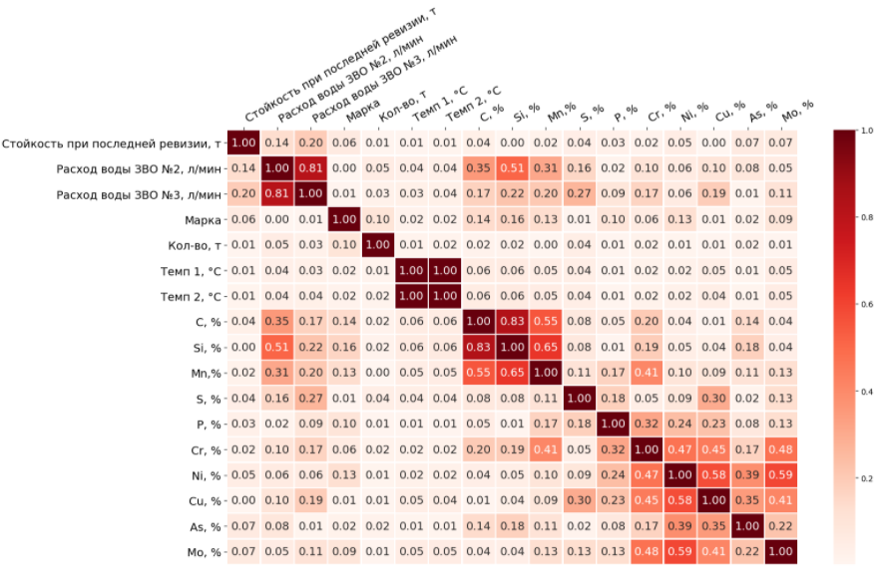

Slide 20
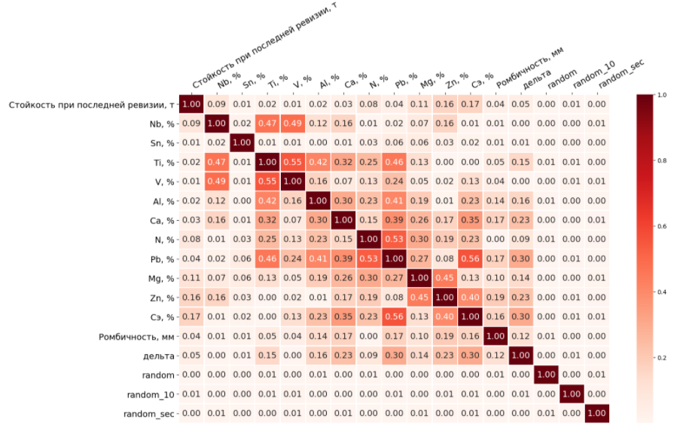

Slide 21
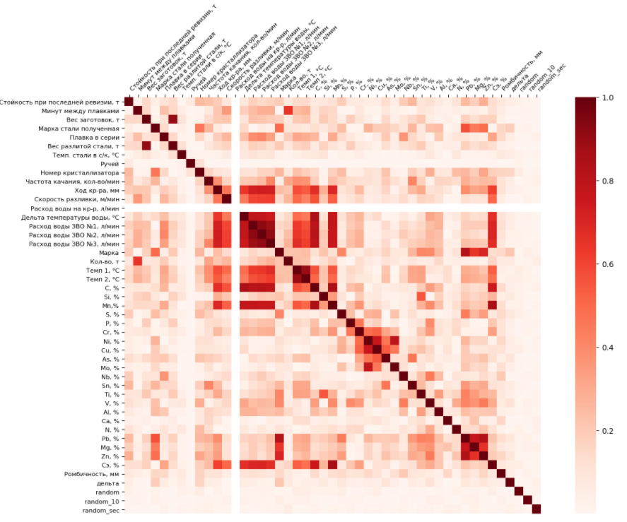
Выборка по размеру гильз 150х150

Slide 22
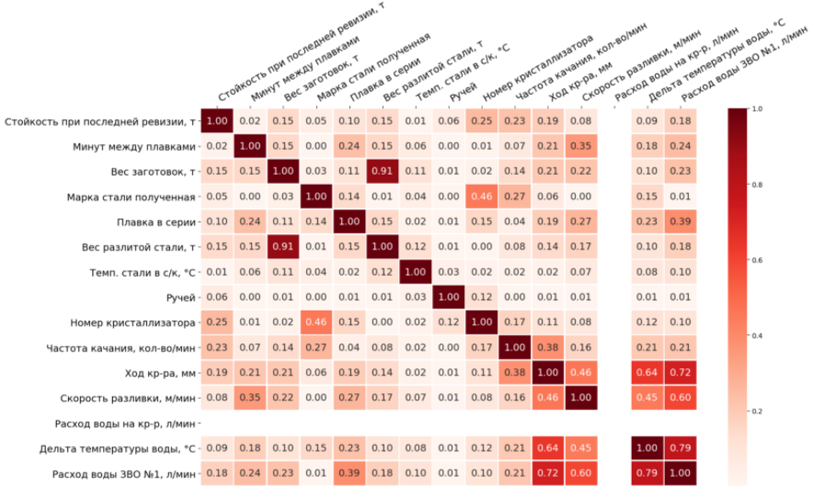

Slide 23
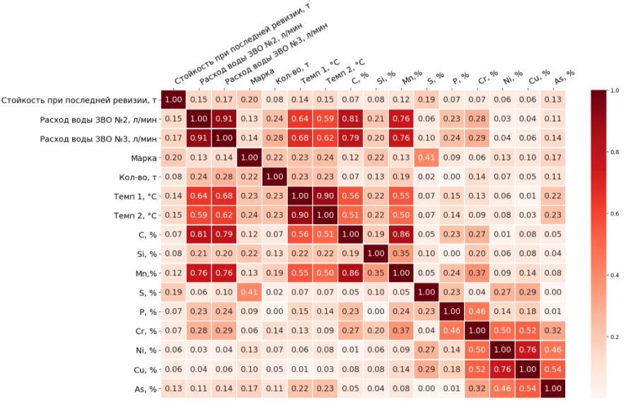

Slide 24
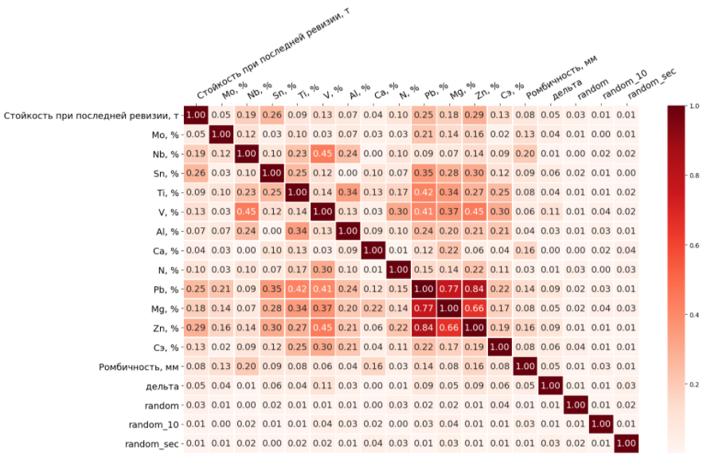

Slide 25
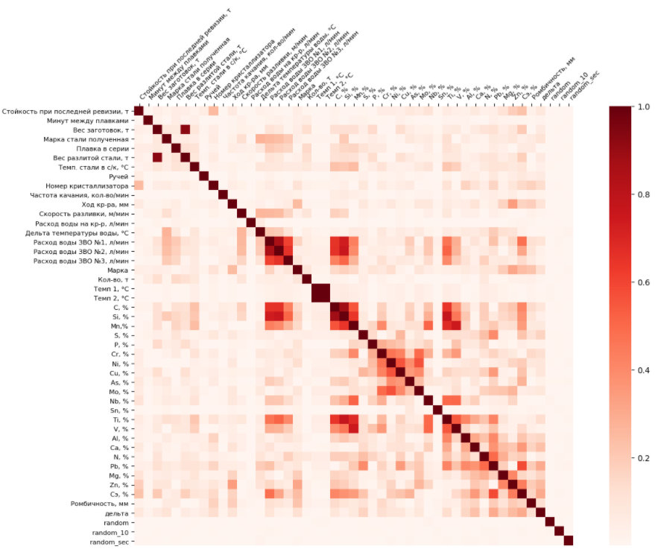
Выборка по размеру гильз 180х180

Slide 26
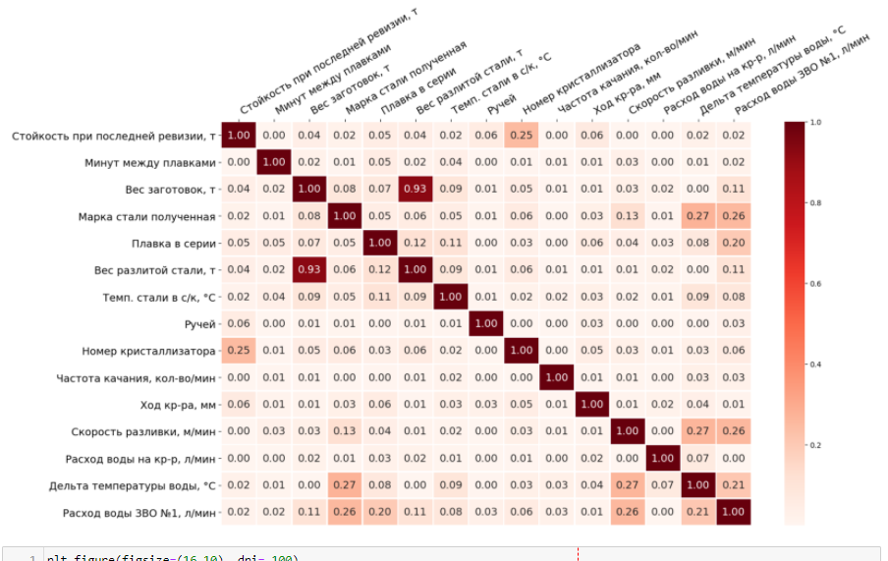

Slide 27
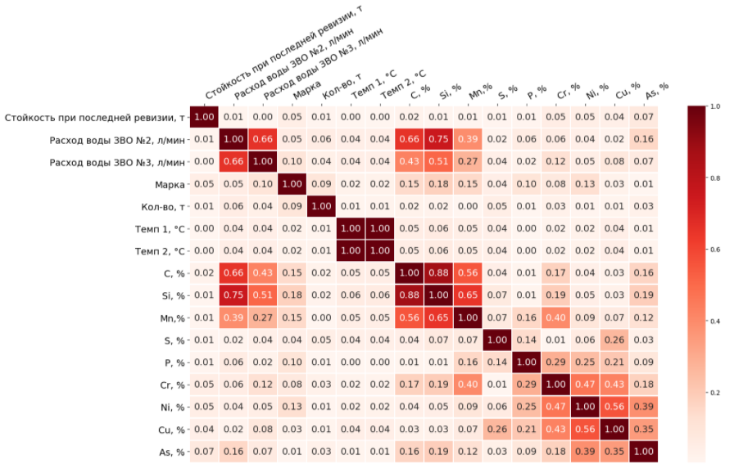

Slide 28
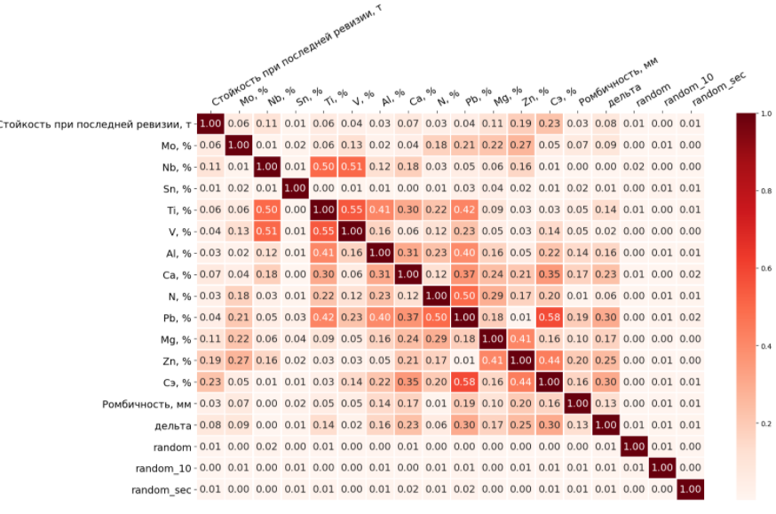

Slide 30
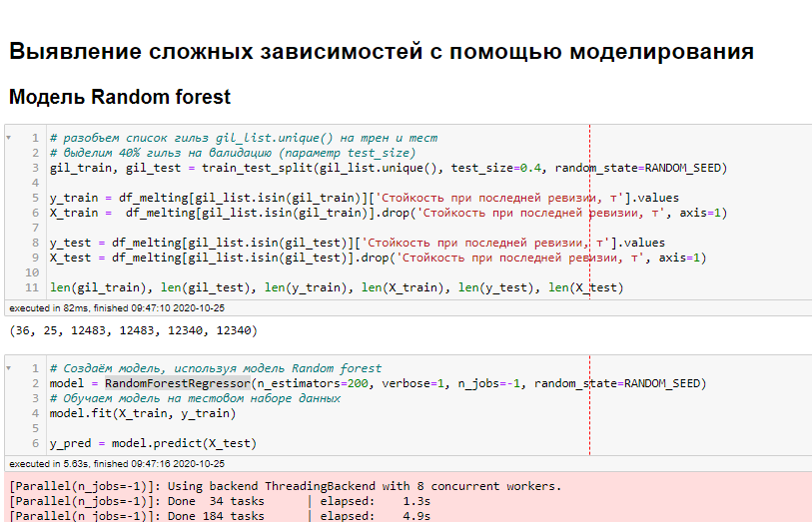

Slide 31
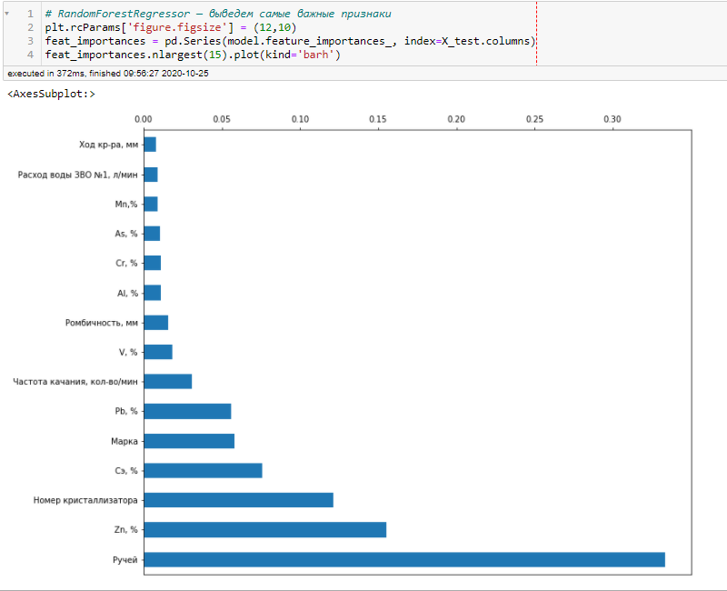

Slide 32
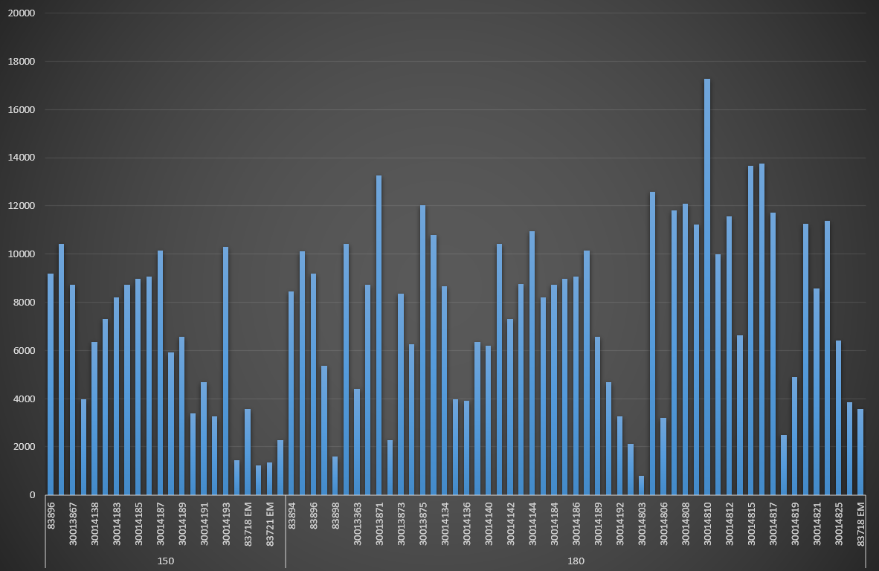
решение задачи
Оценка объема предоставленных данных

Slide 33

Команда DST-OFF
мЫ все вместе проходим обучение в группе DST-OFF компании skillfactory

